Slide 1
Κακοποίηση και Παραμέληση/ Προστασία του παιδιού ΑΝΑΠΤΥΞΙΑΚΗ ΚΑΙ ΣΥΜΠΕΡΙΦΟΡΙΚΗ ΠΑΙΔΙΑΤΡΙΚΗ Αλεξάνδρα Σολδάτου

Slide 2
Στόχοι μαθήματος
Να ανιχνεύω και να αξιολογώ την πιθανότητα κακοποίησης – παραμέλησης του παιδιού
Να επιλέγω τις κατάλληλες διαγνωστικές εξετάσεις
Να εξοικειωθώ με τη διαδικασία προστασίας του παιδιού

Slide 3
Κακοποίηση – παραμέληση του παιδιού

Slide 4
Μορφές κακοποίησης - παραμέλησης

Slide 5
Σεξουαλική Κακοποίηση
Σωματική
Κακοποίηση
Συναισθηματική
Κακοποίηση
Παραμέληση
Notes:
“Emotional abuse is the least diagnosed form of child abuse and neglect that poses the greatest diagnostic difficulties. However, it is probably the most common form of abuse since the other forms of abuse and neglect all involve some element of emotional abuse in them as we will discuss in a little bit”.

Slide 8
Το Τρίγωνο του Leventhal
Ατύχημα / Νόσος
Πιθανή κακοποίηση
Κακοποίηση
Παραμέληση
Asnes & Leventhal. Pediatr Rev. 2010;31(2):47-55
8

Slide 10
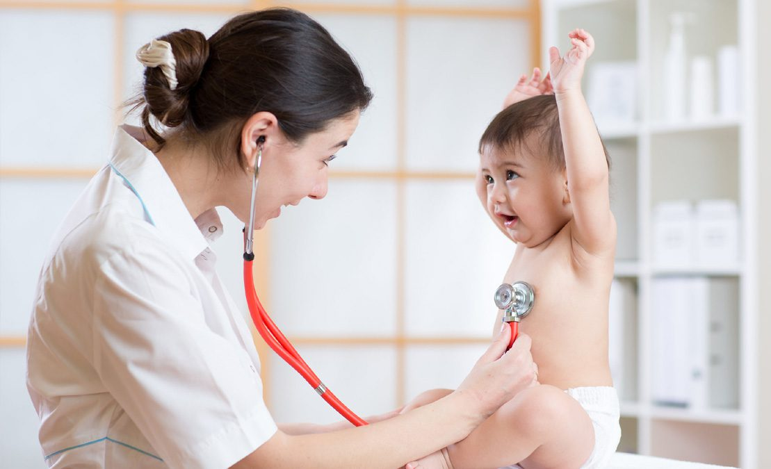
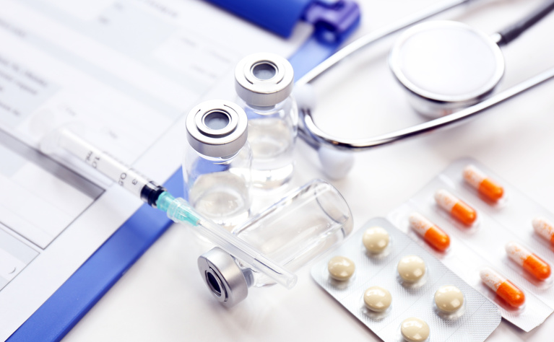
Στην γκρίζα ζώνη!
1^{ο} βήμα
Aνίχνευση
2^{ο} βήμα
Aξιολόγηση
3^{ο} βήμα
Aναγνώριση
4^{ο} βήμα
Aντιμετώπιση

Slide 11
Γιατί είναι σημαντική η ανίχνευση;
Τα παιδιά: δεν μπορούν ή δεν θέλουν να μιλήσουν
Οι γονείς: συχνά λένε ψέματα
Οι ιατροί: το σύνδρομο της «καλής οικογένειας»

Slide 12
Χρονοδιάγραμμα
Γέννηση
Νοσηλείες
Ασθένειες /
Επισκέψεις στα Επείγοντα
Τελευταία φορά που ήταν καλά
Άφιξη στο νοσοκομείο
Ημερομηνία, ΒΓ,Τοκετός
Ημερομηνίες, διάρκεια, αιτία
Ημερομηνίες, αιτία
Ημέρα, ώρα
Εμπλοκή γονέων
Εναύσματα για χρήση βίας
Γεγονότα
Ώρα επιδείνωσης
Παρεμβάσεις

Slide 13
Κλινική διάγνωση
Παρατηρήσεις
Ιστορικό
Αντικειμενικά
ευρήματα
Εργαστηριακά
/απεικονιστικά
αποτελέσματα
13
Notes:
13

Slide 14
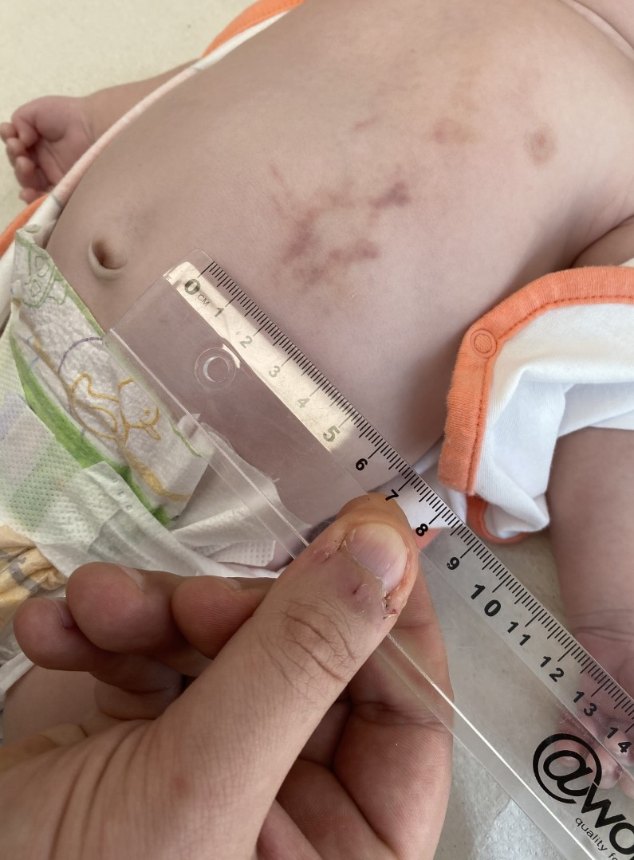
Άρρεν 35 ημερών
Διακομιδή από περιφερειακό νοσοκομείο
Δεν αναφέρεται ιστορικό κάκωσης
2^{ο} παιδί της οικογένειας
Χωρίς άλλα σημεία / συμπτώματα

Slide 15
Ποια είναι η αμέσως επόμενη ενδεδειγμένη εξέταση;
Εκχυμώσεις / μώλωπες
Έλεγχος αιμόστασης
ΓΑ, PT, aPTT, αντιγόνο VWF, δραστηριότητα VWF, παράγοντες VIII & ΙΧ
Σε όλα τα παιδιά
Γενική αίματος, γενική ούρων
Βιοχημικός: ηλεκτρολύτες, ηπατικά ένζυμα, ουρία, κρεατινίνη, αμυλάση, λιπάση

Slide 16
Το Τρίγωνο του Leventhal
Ατύχημα/νόσος
Αναφορά
Κακοποίηση
Παραμέληση
Asnes & Leventhal. Pediatr Rev. 2010;31(2):47-55

Slide 17
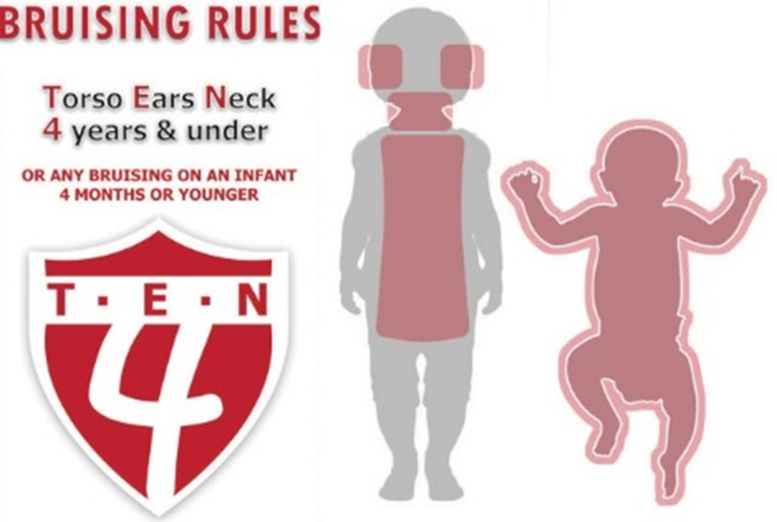
Κλινικό εργαλείο διάκρισης εκχυμώσεων
Προβλέπει κακοποίηση:
Ευαισθησία 97%
Ειδικότητα 84%
Pierce MC et al , Pediatrics 2010

Slide 18
Πρόδρομες / αναγνωριστικές κακώσεις
Ελάσσονες κακώσεις που προηγούνται σοβαρών!
1 στα 3 βρέφη με διαπιστωμένη σωματική κακοποίηση είχε ιστορικό μιας ήπιας κάκωσης
95% < 7 μηνών
80% εκχυμώσεις
Sheets LK et al, Pediatrics 2013

Slide 19
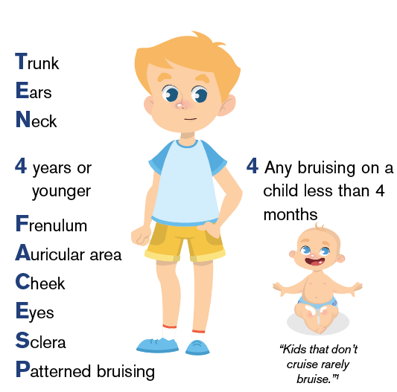
Ανανεωμένο κλινικό εργαλείο διάκρισης εκχυμώσεων
TEN-4-FACESp
Torso, ear, neck (TEN), frenulum, angle of jaw, cheeks (fleshy), eyelids, subconjunctivae (FACES), and patterned (p)
95.6% ευαισθησία & 87.1% ειδικότητα για την διάκριση κακώσεων από κακοποίηση
Pierce MC et al, JAMA Netw Open. 2021
ngle of jaw

Slide 20
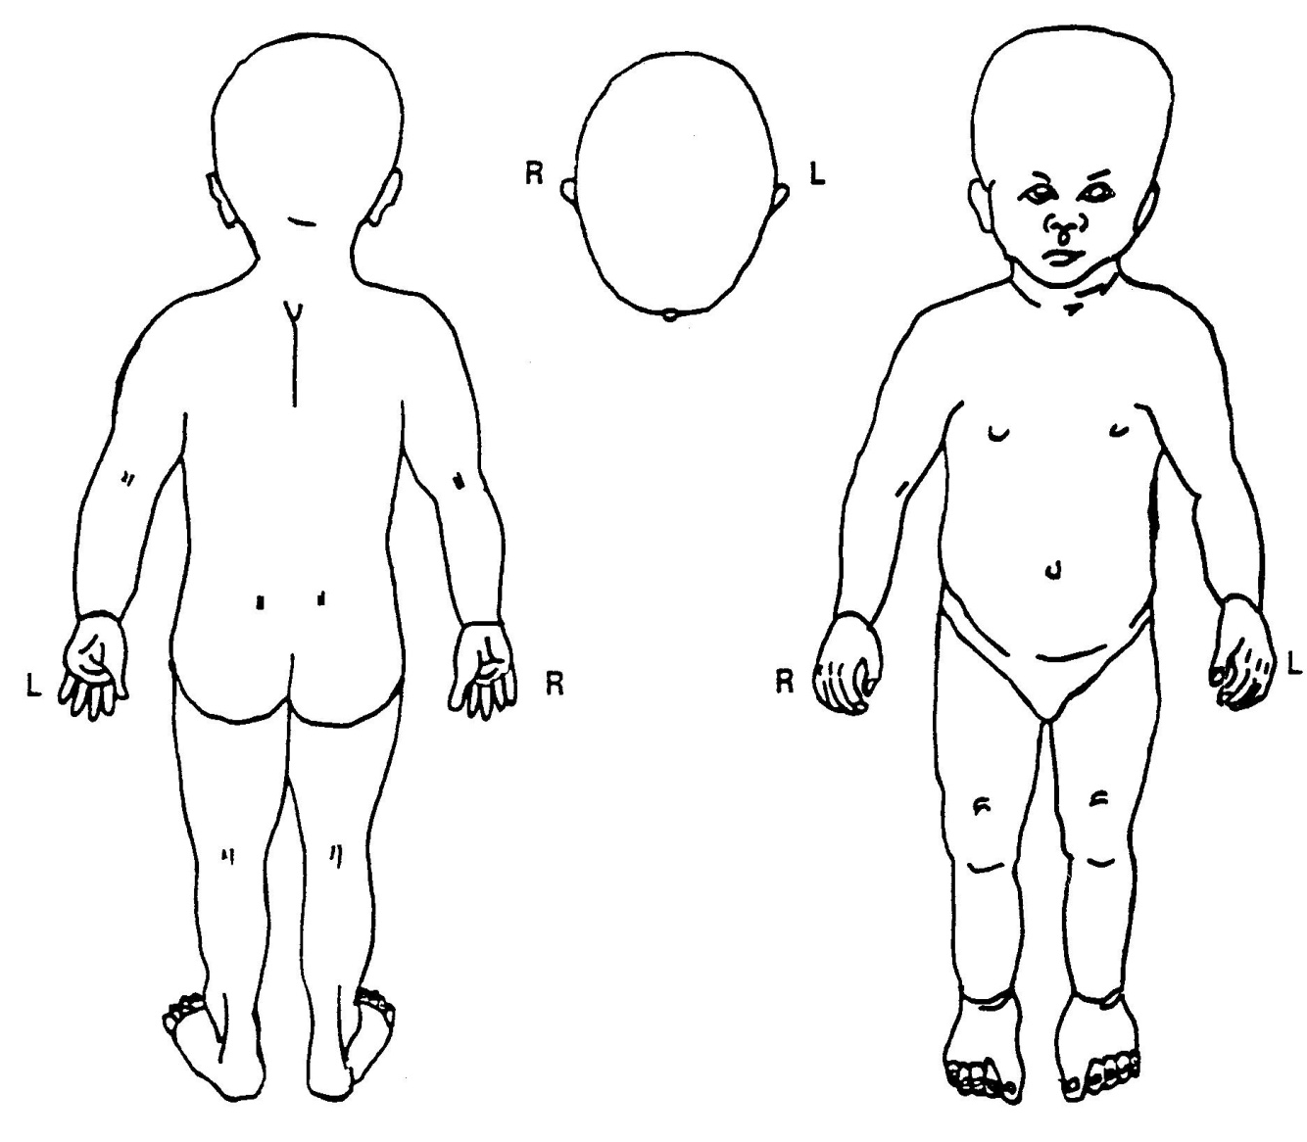
Σκεφτείτε να σημειώσετε τα ευρήματα πάνω στα σωματικά διαγράμματα
20
Notes:
20

Slide 21
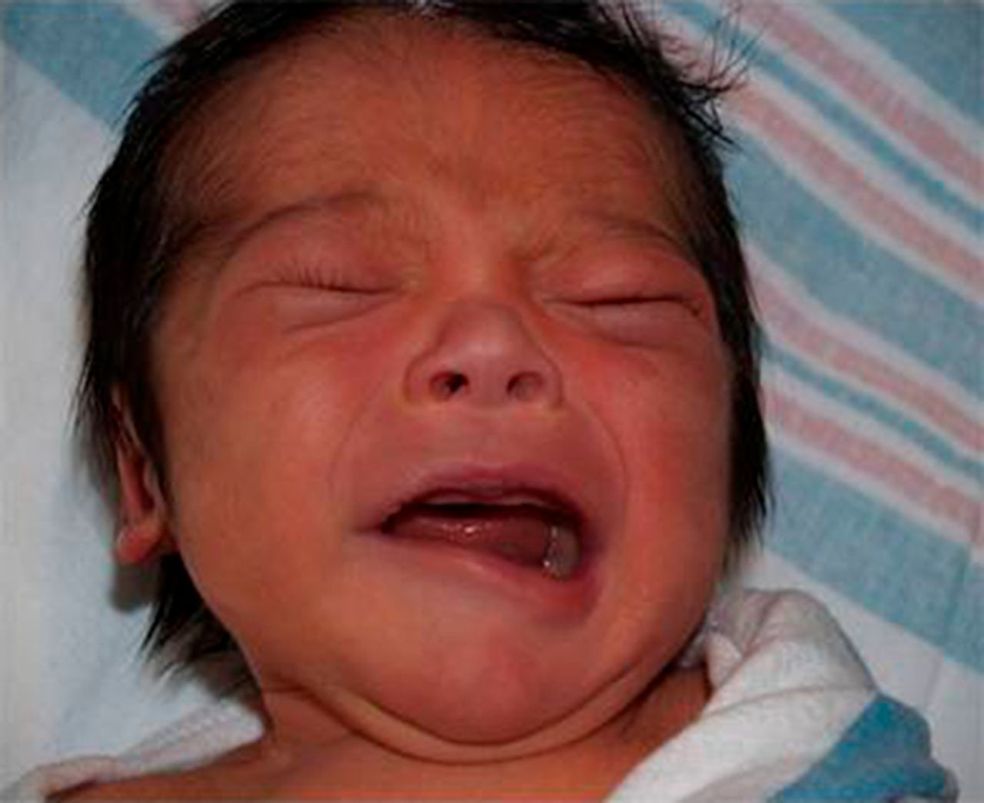
Θήλυ 30 ημερών
Πτώση γωνίας του στόματος από ωρών
Από 3ημέρου ανησυχία
Αποκλειστικά θηλάζον τελειόμηνο βρέφος
Δεν αναφέρονται προβλήματα κύησης ή περιγεννητικά
Στην Φ/Ε: αιμάτωμα στο Α αντιβράχιο

Slide 22
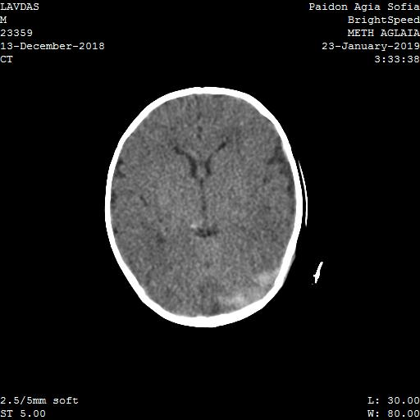
CT Eγκεφάλου
υπαραχνοειδής αιμορραγία στη μεσοημισφαιρική σχισμή οπισθίως
υποσκληρίδια συλλογή ΑΡ βρεγματοϊνιακά

Slide 23
Eργαστηριακός Έλεγχος
Hb (g/dl) | 6,8 | Glu (mg/dl) | 122 | SGOT (U/L) | 35 | PT (sec) | 197,5
Hct (%) | 19,6 | Ur (mg/dl) | 17 | SGPT (U/L) | 21 | PTTΚ (sec) | 101,2
WBC (/μl) | 13800 | Cr(mg/dl) | 0,2 | CPK | 203 | Χρόνος θρομβίνης | 16,2
Π (%) | 38 | Na (mmol/L) | 137 | ΤP (g/dl) | 5,9 | Ινωδογόνο | 138
Λ (%) | 52 | K (mmol/L) | 4,6 | Αlb (g/dl) | 3,8 | Παρ.V | 132%
Μ(%) | 7 | Cl (mmol/L) |  |  |  | Παρ. VIII | 145%
Η (%) |  | Ca (mg/dl) | 10,5 | pH | 7,38 | Παρ.XI | 81%
Plt (/μl) | 599000 | P (mg/dl) | 5,9 | PaO₂ (cmH₂O) | 39,6 | Παρ.XII | 138%
CRP (mg/L) | 1 | Mg (mg/dl) |  | PaCO₂(cmH₂O) | 39,7 | Παρ.ΙΙ | 2%
 |  |  |  | Γαλακτικό οξύ | 3,5 | Παρ. VII | 2%
 |  |  |  | HCO₃ | 22,7 | Παρ.IX | 3%
 |  |  |  |  |  | Παρ.X | 3%

Slide 24
Το Τρίγωνο του Leventhal
Ατύχημα/νόσος
Αναφορά
Κακοποίηση
Παραμέληση
Asnes & Leventhal. Pediatr Rev. 2010;31(2):47-55

Slide 25
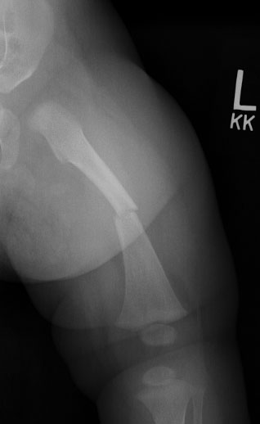
Άρρεν 6 μηνών
Βίαιη κάμψη άκρου
Άμεση πλήξη στο σημείο του κατάγματος
Πτώση σε αιχμή αντικειμένου
Πλήξη άκρου με αντικείμενο
Κάθε κάταγμα μπορεί να οφείλεται σε κακοποίηση!!!
Ένα στα 4 κατάγματα σε Βρέφη & Νήπια <18 μηνών είναι προκλητό

Slide 26
Ποια είναι η αμέσως επόμενη ενδεδειγμένη εξέταση;
Ακτινολογικός έλεγχος σκελετού
Ενδείκνυται:
< 12 μηνών (σε 20% επιπλέον κατάγματα)
12 – 24 μηνών (σε 10% επιπλέον κατάγματα)
2 – 5 ετών, ανάλογα με το βαθμό κλινικής υποψίας
Επαναληπτικός 2 εβδομάδες μετά (Εξαιρούνται οι ακτινογραφίες κρανίου, λεκάνης, σπονδυλικής στήλης)
Βιοχημικός έλεγχος
Ca, P, AlkP, Mg, VitD
Flaherty EG, et al AAP & Society for Pediatric Radiology. Pediatrics. 2014

Slide 28
Το Τρίγωνο του Leventhal
Ατύχημα/νόσος
Αναφορά
Κακοποίηση
Παραμέληση
Asnes & Leventhal. Pediatr Rev. 2010;31(2):47-55

Slide 29
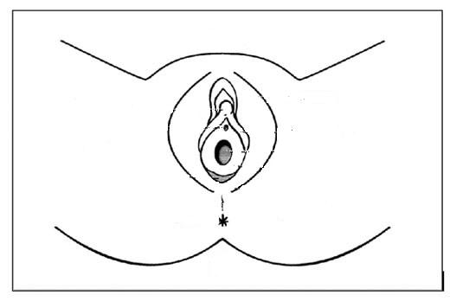
Θήλυ 11 ετών
Κολπικό έκκριμα από εβδομάδος
Δυσουρικά ενοχλήματα
Χωρίς άλλα συμπτώματα
Ελεύθερο ατομικό αναμνηστικό
1^{ο} παιδί της οικογένειας, μία αδελφή 8 ετών

Slide 30
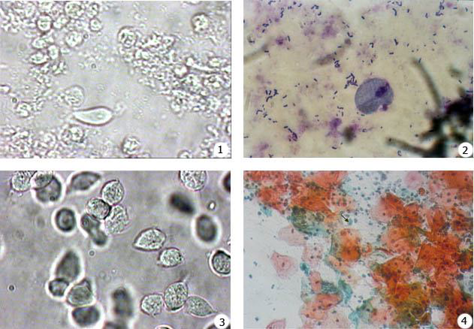
Ποια είναι η αμέσως επόμενη ενδεδειγμένη εξέταση;
Γενική ούρων (-)
κ/α κολπικού εκκρίματος
Trichomonas vaginalis

Slide 31
Έλεγχος για σεξουαλικώς μεταδιδόμενα νοσήματα
Κολπικό ή / και ουρηθρικό επίχρισμα για τριχομονάδα, γονόρροια και χλαμύδια
PCR ούρων για τριχομονάδα, γονόρροια και χλαμύδια
Ορολογικός έλεγχος για σύφιλη, ηπατίτιδα Β και C, HIV

Slide 32
Το Τρίγωνο του Leventhal
Ατύχημα/νόσος
Αναφορά
Κακοποίηση
Παραμέληση
Asnes & Leventhal. Pediatr Rev. 2010;31(2):47-55

Slide 33
Τρόπος μετάδοσης λοιμώξεων περιγεννητικής περιοχής
Χωρίς σεξουαλική επαφή
Κολπίτιδα από μύκητες (πχ Candida albicans), ή βακτήρια (στρεπτόκοκκος, σταφυλόκοκκος, κολοβακτηρίδιο, σιγκέλλα)
Έλκη από ιούς (πχ EBV)
Με ή χωρίς σεξουαλική επαφή
Molluscum contagiosum
HPV
HSV
Με σεξουαλική επαφή
Neisseria gonorrhea
Syphilis
Chlamydia trachomatis
Trichomonas vaginalis
HIV
Adams JA, Farst KJ, Kellogg ND. J Pediatr Adolesc Gynecol. 2018

Slide 37
ΕΝΤΥΠΟ ΑΝΑΦΟΡΑΣ
37
Προς Εισαγγελία
/Αστυνομικό Τμήμα
……………………………………
Ημερομηνία …………………………………………….
Στοιχεία παιδιού
Ονοματεπώνυμο…………………………………………………………
Ηλικία………..
Όνομα πατρός………………
……………………………………………
Όνομα μητρός……………………………………………………………
Διεύθυνση ……………………………………………………………
Τηλέφωνο ……………………………………………………………
Αναφορά
Ο/Η…………………………………προσήλθε
στην
……
…………..
Κλινικ
ή
λόγω
αναφερομεν
…….
………………………………………………………………………………
…………………………………………………………………………………………………
…………………
.
Κατά την κλινική εξέταση
και τον εργαστηριακό έλεγχο διαπιστώθηκαν
τα
εξής
:
…………………………………………………………………………………………………
………………………………………………………………………
…………………………...
Καθώς
⁭
το ιστορικό δε συνάδει με τα κλινικά ευρήματα
⁭ υπάρχει καμία ή δια
φορετικές ερμηνείες της κάκωσης
⁭ η κάκωση δεν αντιστοιχεί με το αναπτυξιακό επίπεδο του παιδιού
Αιτούμαστε για την
παραμονή του παιδιού στο Νοσοκομείο προκειμένου να
ολοκληρωθεί ο απαραίτητος έλεγχος και να διενεργηθεί
⁭
Ιατροδικαστική
⁭ Παιδοψυχιατρική εξέταση.
Ο θεράπων ιατρός

Slide 38
Η προστασία του παιδιού
Αναγνώριση του ιατρικού προβλήματος
Κατάλληλη αξιολόγηση
Αναφορά σε αρχές προστασίας παιδιού
Αναζήτηση εγγύησης για την ασφάλεια του παιδιού
38

Slide 39
Υπάρχουν απλά κλινικά εργαλεία ανίχνευσης της κακοποίησης
Η κλινική αξιολόγηση της πιθανότητας κακοποίησης είναι σημαντική
Η αναφορά μπορεί να σώσει τη ζωή του παιδιού

Slide 40
Ευχαριστώ πολύ!

